Slide 1
ТЕХНИЧЕСКАЯ ПОДДЕРЖКА
Защитите свой бизнес с нашей командой экспертов
Николай Коротицкий
Менеджер по развитию бизнеса
Департамента сервисных решений

Slide 2
Почему Softline? Шесть причин
Мы – ведущий в регионе специалист по Цифровой трансформации
У нас имеются собственные продукты, платформы, облака, наработки, знания, опыт
Единая «точка входа» для всех нужд, связанных с ИТ, включая импортозамещение
Своими решениями мы покрываем все технологические нужды организаций в современных условиях
Мы всегда рядом. Знаем, что делать дальше. У нас стабильное финансовое положение
У нас работают лучшие специалисты региона

Slide 3
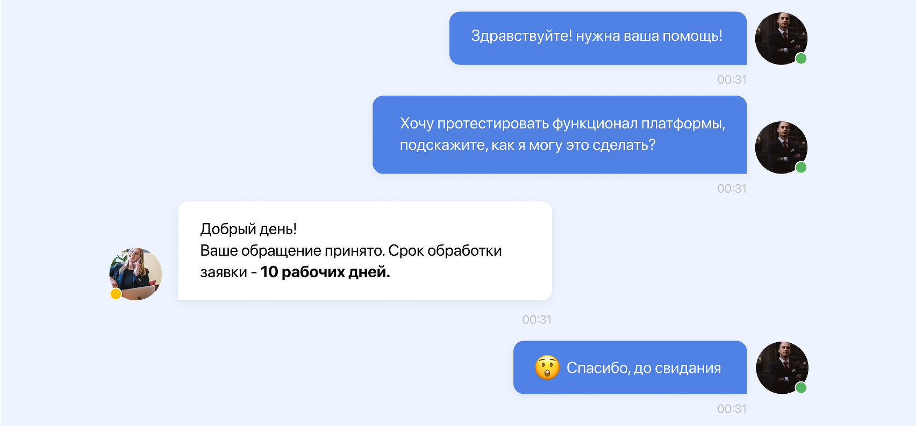
ОБЫЧНАЯ РЕАЛЬНОСТЬ. ИНТЕРЕСНЫЕ РЕШЕНИЯ!?

Slide 4
НАШИ РЕШЕНИЯ
ПАКЕТ ЧАСОВ (ВАУЧЕР)
ПРОДУКТ
ИНДИВИДУАЛЬНЫЙ ПРОЕКТ
Готовое решение
Индивидуальное решение «под ключ» в соответствии с требованиями Заказчика
Резерв часов экспертов, с помощью которых можно, оперативно решить задачу
ОСОБЕННОСТИ:
Фиксированное количество и стоимость часов на период
Гибкие условия и широкий спектр применения
Возможность реализовывать сложные проекты поэтапно, поддержка экспертами любого уровня
Быстрый старт работ
ОСОБЕННОСТИ:
Возможность выбора подготовленного перечня услуг, условий и SLA
Широкий спектр сервисного покрытия
Оперативная подготовка расчета
Быстрый старт работ
ОСОБЕННОСТИ:
Широкий спектр сервисного покрытия, набор услуг и условий​​
Проработка решения до закрытия проблемы
Привлечение экспертов на проработку решения ​

Slide 5
ПРОДУКТЫ
Услуги | Базовая ТП | Стандартная ТП | Расширенная ТП
Уровень сервиса | 8*5 | 8*5 | 24*7
Дистанционная диагностика проблем
Замена неисправного оборудования и его компонентов
Восстановление работоспособности | без выезда инженера
Консультации по работе и настройке оборудования
Выезд инженера | -
Мониторинг и аудит ИТ инфраструктуры | -
Регулярная отчетность | -
Выделенный сервисный менеджер | -
Моделирование клиентских ситуаций на виртуальном и лабораторных стендах | - | -
Проведение регламентных и профилактических работ | - | -
Выделенная проектная команда | - | -
Способ оплаты | 100% предоплата | 100% предоплата или регулярные платежи | 100% предоплата или регулярные платежи

Slide 6
ИНДИВИДУАЛЬНЫЙ ПРОЕКТ
УЧИТЫВАЕМ ВСЕ ЖЕЛАНИЯ ЗАКАЗЧИКА
SLA
Локации
Состав оборудования и ПО
Набор дополнительных услуг
Выделенный ЗИП
Выделенная команда на площадках заказчиков
Индивидуальный график обслуживания
6

Slide 7
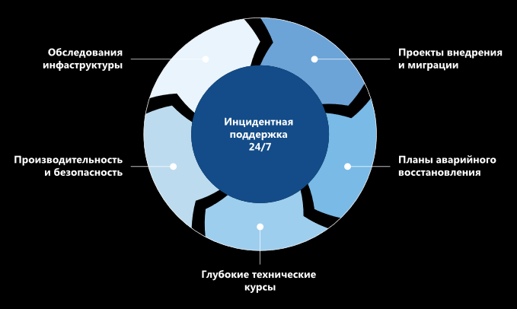
Обследования инфраструктуры – комплексная оценка технологических решений для выявления технических и операционных рисков, а также проблем, которые трудно обнаружить вручную или с помощью решения для мониторинга.
Проекты внедрения и миграции – полный цикл проектных услуг в области IT от пилотирования решений до передачи систем в эксплуатацию и обучения специалистов заказчика:
проекты по переходу на российское ПО.
проекты с участием ПО Microsoft.
Планы аварийного восстановления – системный подход к созданию стратегий восстановления, который учитывает специфику инфраструктуры и административную политику.
Глубокое техническое обучение – специализированные авторские курсы инженеров Премьер Сервисов с лабораторными работами по узким предметным темам.
Производительность и безопасность – проведение анализа метрик производительности для выявления рисков, влияющих на замедление работы систем и снижение скорости обработки данных; исследование рисков безопасности систем, которые не обнаруживаются обычными пентестами или другими видами аудитов безопасности.
Инцидентная поддержка 24/7 – предоставление выделенной линии службы приема технических запросов по телефону, email, сервис-деск в режиме 24*7 по продуктам и технологиям иностранных и российских производителей программного обеспечения.
7
7

Slide 8
НАШИ КОМПЕТЕНЦИИ
ЗАРУБЕЖНЫЕ ОБОРУДОВАНИЯ И ПО |  |  | РОССИЙСКИЕ ОБОРУДОВАНИЯ И ПО
Сервера и СХД | Сетевое оборудование | ПО | Сервера и СХД | Сетевое оборудование | ПО
IBM/Lenovo DellEmc NetApp Fujitsu HPE Huawei Hitachi | Cisco +soft Juniper Huawei Extreme H3C HPE Aruba Brocade | Microsoft​ Vmware​ Veeam​ Red Hat​ Citrix | Inferit DEPO Аквариус | ELTEX Qtech T-Ком | ГК Астра (Брест, Астра Линукс, ALD Pro) НЦТ Роса Сталкер софт Киберпротект НИИ СОКБ АЛМИ zStack Флат

Slide 9
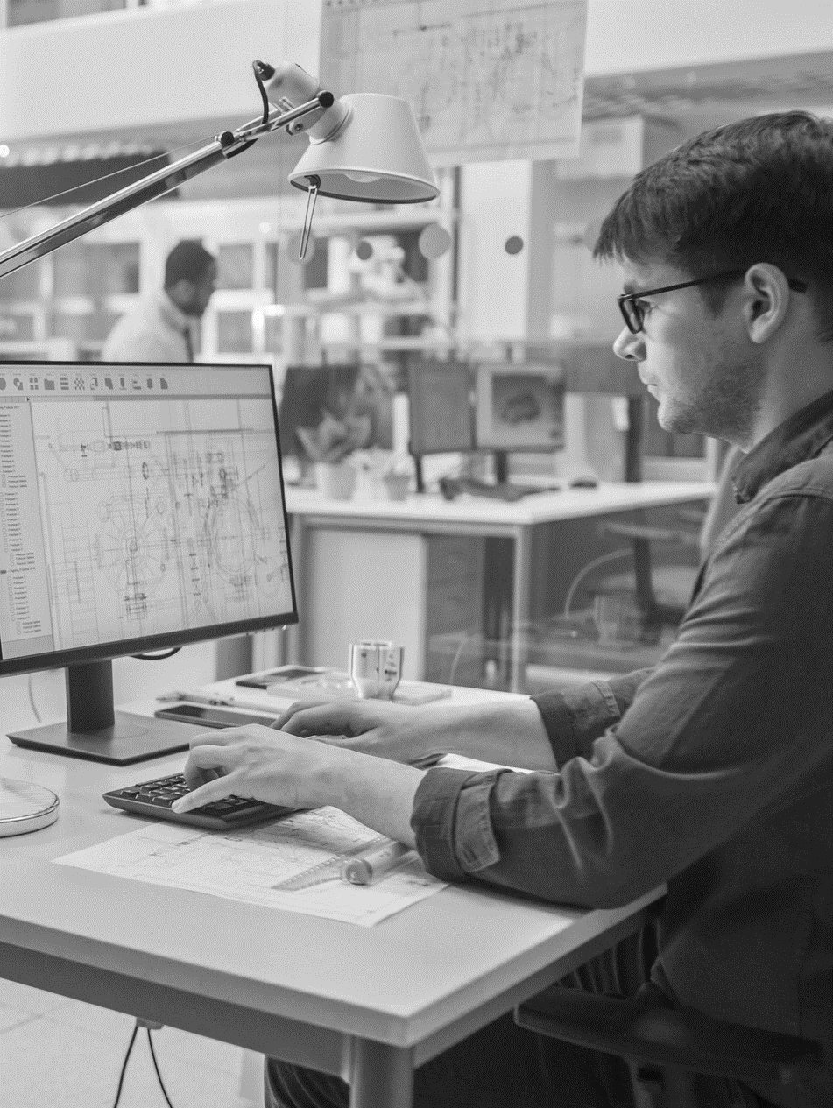
Истории успеха
Заказчик: Крупная продуктовая сеть
ЗАДАЧА
После ухода иностранных вендоров с российского рынка заказчик искал партнера, который мог бы обеспечить комплексную поддержку инфраструктуры, оперативную отработку инцидентов, замену ИТ-оборудования в случае необходимости. При условии выполнять обязательства Service Level Agreement (SLA) с теми же метриками, в соответствии с которыми оказывали услуги зарубежные поставщики.
РЕШЕНИЕ
Заказчик получил — круглосуточный мониторинг состояния оборудования зарубежных вендоров, участие в восстановительных работах, консультации по вопросам устранения неполадок. Согласованное время реакции на инцидент специалистами Softline Возможность быстро устранять проблемы, вызванные выходом оборудования из строя.
РЕЗУЛЬТАТ
ГК Softline обслуживает ЦОД заказчика и обеспечивает бесперебойную работу ИТ-систем филиалов компании по стране.
Восстановление работы оборудования в те же сроки, что были прописаны в предыдущем соглашении с иностранным вендором.

Slide 10
Истории успеха
Заказчик: Нефтегазовая компания
ЗАДАЧА
После ухода западных вендоров с российского рынка заказчик столкнулся с проблемой отсутствия технической поддержки функционирующего у него оборудования СХД, которое на данный момент невозможно заменить.
РЕШЕНИЕ
Работа по оказанию поддержки ведется круглосуточно, помощь оказывается в режиме «next business day», то есть на следующий рабочий день. В случае, если у заказчика произойдет поломка, выход оборудования из строя, в течение двух рабочих дней приедет специалист, который заменит неработающие детали и проведет пуско-наладочные работы. Если возникший вопрос касается программной части, то инженер оперативно окажет помощь в удаленном режиме. РЕЗУЛЬТАТ
У каждого сотрудника Заказчика есть канал связи с технической поддержкой, через который можно оставить заявку, задать вопрос и проконсультироваться со специалистом.
Заказчик полностью удовлетворен оказываемыми услугами и планирует существенный рост системы с расширением технической поддержки Softline

Slide 11
Истории успеха
Заказчик: Крупное производство
ЗАДАЧА
Обеспечить работоспособность серверного оборудования Заказчика, расположенного в нескольких крупных регионах РФ.
РЕШЕНИЕ
ГК Softline подготовила предложение, которое подходило по техническим характеристикам и финансовым параметрам. Для оказания услуг был приобретён большой объём ЗИП
РЕЗУЛЬТАТ
Контракт на обслуживание серверов и СХД стал уникальным на рынке и эффективным для Заказчика.

Slide 12
ПРИМЕРЫ РЕАЛИЗОВАННЫХ КЕЙСОВ В 2024Y
АВТОПРОИЗВОДИТЕЛЬ
ГОССЕКТОР
ТП продуктов Microsoft
ТП серверного и сетевого оборудования (HPE, Cisco и Extreme)
ТП и администрирование ИТ инфраструктуры (HP, IBM, Lenovo, Aruba, Cisco, Avaya)
ТП ВКС Cisco
ТП серверов и СХД (Dell, EMC, Huawei)
РИТЕЙЛ
ФИНАНСОВЫЙ СЕКТОР
ТП сетевого оборудования Cisco
ТП сервера и СХД, ПО (IBM, Lenovo, Cisco, VMWare, CyberProtect)
ТП оборудования IBM
ТП ПО (RedHat, Veeam, VMWare, Citrix)
ТП ИТ-инфраструктуры (HP, Lenovo, Dell, Acer, Asus, Avaya, Hitachi, Kraftway, MS, Citrix, Veeam, VMWare)
ТП Softline
МЕДИА ХОЛДИНГ
ТП серверного оборудования Hpe
ТП сетевого оборудования Сisco
ТП СХД HPE
НЕФТЕПЕРЕРАБОТКА
ТП оборудования Dell EMC, HPE
ТП ПО VMWare
КОЛИЧЕСТВО ПРОЕКТОВ 200+

Slide 13
ПОЧЕМУ ТЕХПОДДЕРЖКА SOFTLINE?
>300
28
99%
30+
Сертифицированных экспертов
Расположение офисов в 28 городах РФ
Уровень удовлетворенности
Лет на ИТ-рынке
Доставка «до двери» по всей РФ. Выстроены логистические цепочки
Сформированы собственные склады ЗИП
Мы всегда рядом. Знаем, что делать дальше. У нас стабильное финансовое положение
Softline – вендор №1
Собственная система Service Desk и круглосуточный call center. Наши специалисты готовы оказать техническую поддержку в любом уголке РФ
Мы надежный поставщик, и партнер в сохранении и продвижении бизнеса

